Slide 1



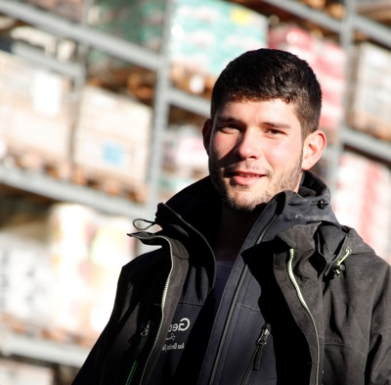

Slide 3

3

Slide 5


